Slide 1
§.基础知识题 - 浮点数机内存储格式(IEEE 754)理解
要求：
1、完成本文档中所有的题目并写出分析、运行结果
2、无特殊说明，均使用VS2022编译即可
3、直接在本文件上作答，写出答案/截图（不允许手写、手写拍照截图）即可；填写答案时，为适应所填内容或贴图，
允许调整页面的字体大小、颜色、文本框的位置等
★ 贴图要有效部分即可，不需要全部内容
★ 在保证一页一题的前提下，具体页面布局可以自行发挥，简单易读即可
★ 不允许手写在纸上，再拍照贴图
★ 允许在各种软件工具上完成（不含手写），再截图贴图
4、转换为pdf后提交
5、3月7日前网上提交本次作业（在“文档作业”中提交）

Slide 2
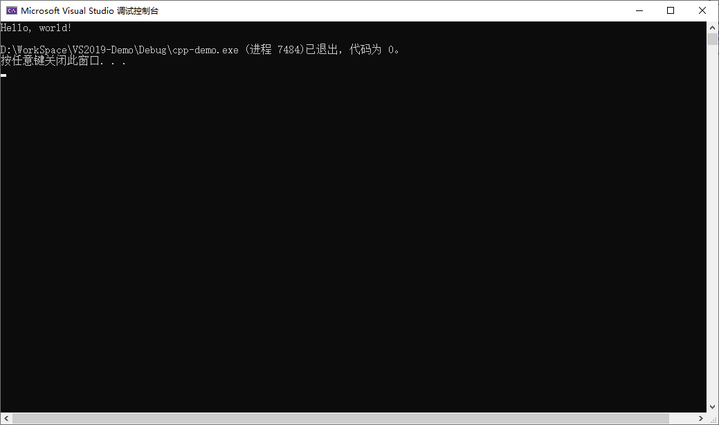

§.基础知识题 - 浮点数机内存储格式(IEEE 754)理解
贴图要求：只需要截取输出窗口中的有效部分即可，如果全部截取/截取过大，则视为无效贴图
例：无效贴图 例：有效贴图

Slide 3
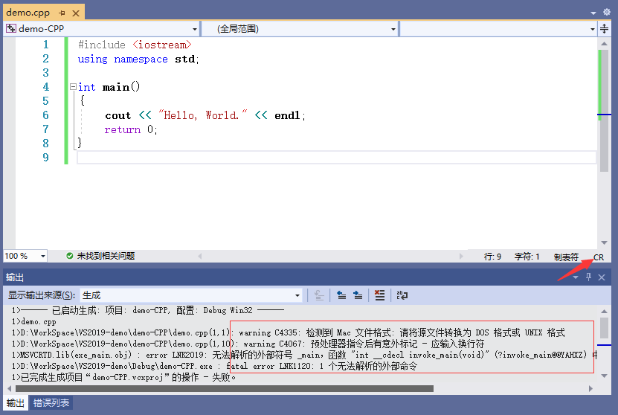
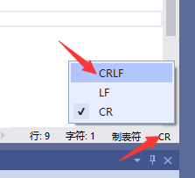
§.基础知识题 - 浮点数机内存储格式(IEEE 754)理解
附：用WPS等其他第三方软件打开PPT，将代码复制到VS2022中后，如果出现类似下面的编译报错，则观察源程序编辑窗
的右下角是否为CR，如果是，
单击CR，在弹出中选择CRLF，
再次CTRL+F5运行即可

Slide 4
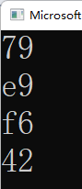
§.基础知识题 - 浮点数机内存储格式(IEEE 754)理解
基础知识：用于看懂float型数据的内部存储格式的程序如下：
注意：除了对黄底红字的具体值进行改动外，其余部分不要做改动，也暂时不需要弄懂为什么（需要第6章的知识才能弄懂）
上例解读：单精度浮点数123.456，在内存中占四个字节，四个字节的值依次为0x42 0xf6 0xe9 0x79 (按打印顺序逆向取)
转换为32bit则为：0100 0010 1111 0110 1110 1001 0111 1001
#include <iostream>
using namespace std;
int main()
{
float f = 123.456;
unsigned char* p = (unsigned char*)&f;
cout << hex << (int)(*p) << endl;
cout << hex << (int)(*(p+1)) << endl;
cout << hex << (int)(*(p+2)) << endl;
cout << hex << (int)(*(p+3)) << endl;
return 0;
}
//注：忽略本题出现的warning
符号位
8位指数
23位尾数

Slide 5
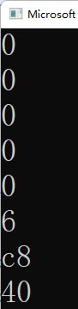
§.基础知识题 - 浮点数机内存储格式(IEEE 754)理解
基础知识：用于看懂double型数据的内部存储格式的程序如下：
注意：除了对黄底红字的具体值进行改动外，其余部分不要做改动，也暂时不需要弄懂为什么（需要第6章的知识才能弄懂）
上例解读：双精度浮点数1.23e4，在内存中占八个字节，八个字节的值依次为0x40 0xc8 0x06 0x00 0x00 0x00 0x00 0x00(逆向)
转换为64bit则为：0100 0000 1100 1000 0000 0100 0000 0000 0000 0000 0000 0000 0000 0000 0000 0000
#include <iostream>
using namespace std;
int main()
{
double d = 1.23e4;
unsigned char* p = (unsigned char*)&d;
cout << hex << (int)(*p) << endl;
cout << hex << (int)(*(p+1)) << endl;
cout << hex << (int)(*(p+2)) << endl;
cout << hex << (int)(*(p+3)) << endl;
cout << hex << (int)(*(p+4)) << endl;
cout << hex << (int)(*(p+5)) << endl;
cout << hex << (int)(*(p+6)) << endl;
cout << hex << (int)(*(p+7)) << endl;
return 0;
}
符号位
11位指数
52位尾数

Slide 6
§.基础知识题 - 浮点数机内存储格式(IEEE 754)理解
自学内容：自行以"IEEE754" / "浮点数存储格式" / "浮点数存储原理" / "浮点数存储方式"等关键字，
在网上搜索相关文档，读懂并了解浮点数的内部存储机制
学长们推荐的网址：
https://baike.baidu.com/item/IEEE%20754/3869922?fr=aladdin
https://zhuanlan.zhihu.com/p/343033661
https://www.bilibili.com/video/BV1iW411d7hd?is_story_h5=false&p=4&share_from=ugc&share_medium=android&share_plat=android&share_session_id=e12b54be-6ffa-4381-9582-9d5b53c50fb3&share_source=QQ&share_tag=s_i&timestamp=1662273598&unique_k=AuouMEO
https://blog.csdn.net/gao_zhennan/article/details/120717424
https://www.h-schmidt.net/FloatConverter/IEEE754.html

Slide 7
§.基础知识题 - 浮点数机内存储格式(IEEE 754)理解
例：float型数的机内表示
格式要求：多字节时，每8bit中间加一个空格或-(例："11010100 00110001" 或 "11010100-00110001")
例1：100.25
下面是float机内存储手工转十进制的的方法：
(1) 得到的32bit的机内表示是：__0100 0010 1100 1000 1000 0000 0000 0000_ (42 c8 80 00)
(2) 其中：符号位是____0_______
指数是__1000 0101___(填32bit中的原始形式)
指数转换为十进制形式是___133______(32bit中的原始形式按二进制原码形式转换)
指数表示的十进制形式是___6________(32bit中的原始形式按IEEE754的规则转换)
1000 0101
- 0111 1111
= 0000 0110 (0x06 = 6)
尾数是___100 1000 1000 0000 0000 0000____(填32bit中的原始形式)
尾数转换为十进制小数形式是_ 0.56640625___(32bit中的原始形式按二进制原码形式转换)
尾数表示的十进制小数形式是__1.56640625_ (加整数部分的1后)
100 1000 1000 0000 0000 0000 = 2^⁰ + 2^{^-1} + 2^⁻⁴ + 2^⁻⁸
= 0.5 + 0.0625 + 0.00390625 = 0.56640625 => 加1 => 1.56640625
1.56640625 x 2⁶ = 100.25 （此处未体现出误差）
下面是十进制手工转float机内存储的方法：
100 = 0110 0100 （整数部分转二进制为7位，最前面的0只是为了8位对齐，可不要）
0.25 = 01 （小数部分转二进制为2位）
100.25 = 0110 0100.01 = 1.1001 0001 x 2⁶ (确保整数部分为1，移6位)
符 号 位：0
阶 码：6 + 127 = 133 = 1000 0101
尾数(舍1)：1001 0001 => 1001 0001 0000 0000 0000 000 （补齐23位，后面补14个蓝色的0）
100 1000 1000 0000 0000 0000 （从低位开始四位一组，共23位）
注意：
1、作业中绿底/黄底文字/截图可不填
2、计算结果可借助第三方工具完成，
没必要完全手算
本页不用作答

Slide 8
§.基础知识题 - 浮点数机内存储格式(IEEE 754)理解
例：float型数的机内表示
格式要求：多字节时，每8bit中间加一个空格或-(例："11010100 00110001" 或 "11010100-00110001")
例2：1.2
下面是float机内存储手工转十进制的的方法：
(1) 得到的32bit的机内表示是：__0011 1111 1001 1001 1001 1001 1001 1010_ (3f 99 99 9a)
(2) 其中：符号位是____0_______
指数是__0111 1111___(填32bit中的原始形式)
指数转换为十进制形式是___127______(32bit中的原始形式按二进制原码形式转换)
指数表示的十进制形式是___0________(32bit中的原始形式按IEEE754的规则转换)
0111 1111
- 0111 1111
= 0000 0000 (0x0 = 0)
尾数是___001 1001 1001 1001 1001 1010____(填32bit中的原始形式)
尾数转换为十进制小数形式是_ 0.2000000476837158203125___(32bit中的原始形式按二进制原码形式转换)
尾数表示的十进制小数形式是__1.2000000476837158203125 (加整数部分的1后)
001 1001 1001 1001 1001 1010 = 2^⁻³ + 2^{^-4} + 2^⁻⁷ + 2^⁻⁸ + 2^{^-11} + 2^⁻¹² + 2^⁻¹⁵ + 2^{^-16} + 2^⁻¹⁹ + 2^⁻²⁰ + 2^⁻²²
= 0.125 + ... + 0.0000002384185791015625(详见右侧蓝色) = 0.2000000476837158203125
=> 加1 = 1.2000000476837158203125 （此处已体现出误差）
下面是十进制手工转float机内存储的方法：
1 = 1 （整数部分转二进制为1位）
0.2 = 0011 0011 0011 0011 0011 0011 （小数部分无限循环，转为二进制的24位）
=> 0011 0011 0011 0011 0011 010 （四舍五入为23位，此处体现出误差）
1.2 = 1.0011 0011 0011 0011 0011 010 = 1.0011 0011 0011 0011 0011 010 x 2⁰ (确保整数部分为1，移0位)
符 号 位：0
阶 码：0 + 127 = 127 = 0111 1111
尾数(舍1)：0011 0011 0011 0011 0011 010 （共23位）
001 1001 1001 1001 1001 1010 （从低位开始四位一组，共23位）
注意：
1、作业中绿底/黄底文字/截图可不填
2、计算结果可借助第三方工具完成，
没必要完全手算
0.125 +
0.0625 +
0.0078125 +
0.00390625 +
0.00048828125 +
0.000244140625 +
0.000030517578125 +
0.0000152587890625 +
0.0000019073486328125 +
0.00000095367431640625 +
0.0000002384185791015625
-------------------------
0.2000000476837158203125
本页不用作答

Slide 9
§.基础知识题 - 浮点数机内存储格式(IEEE 754)理解
1、float型数的机内表示
格式要求：多字节时，每4bit中间加一个空格或-(例："1101 0100 0011 0001" 或 "1101-0100-0011-0001")
A.2253893.3983522 （此处设学号是1234567，需换成本人学号，小数为学号逆序，非本人学号0分，下同!!！）
注：尾数为正、指数为正
(1) 得到的32bit的机内表示是：_0100 1010 0000 1001 1001 0001 0001 0110_(不是手算，用P.4方式打印)
(2) 其中：符号位是____0____
指数是___1001 0100___(填32bit中的原始形式)
指数转换为十进制形式是___148___(32bit中的原始形式按二进制原码形式转换)
指数表示的十进制形式是___21____(32bit中的原始形式按IEEE754的规则转换)
尾数是__ 000 1001 1001 0001 0001 0110 __(填32bit中的原始形式)
尾数转换为十进制小数形式是_0.074739933013916_(32bit中的原始形式按二进制原码形式转换)
尾数表示的十进制小数形式是_ 1.074739933013916 _(加整数部分的1)

Slide 10
§.基础知识题 - 浮点数机内存储格式(IEEE 754)理解
1、float型数的机内表示
格式要求：多字节时，每4bit中间加一个空格或-(例："1101 0100 0011 0001" 或 "1101-0100-0011-0001")
B.-3983522.2253893 （设学号为1234567，按规则更换为学号和学号逆序）
注：尾数为负、指数为正
(1) 得到的32bit的机内表示是：_1100 1010 0111 0011 0010 0010 1000 1001_(不是手算，用P.4方式打印)
(2) 其中：符号位是____1____
指数是_1001 0100_(填32bit中的原始形式)
指数转换为十进制形式是___148__(32bit中的原始形式按二进制原码形式转换)
指数表示的十进制形式是____21_____(32bit中的原始形式按IEEE754的规则转换)
尾数是_111 0011 0010 0010 1000 1001_(填32bit中的原始形式)
尾数转换为十进制小数形式是_0.899491429328918_(32bit中的原始形式按二进制原码形式转换)
尾数表示的十进制小数形式是_1.899491429328918_(加整数部分的1)

Slide 11
§.基础知识题 - 浮点数机内存储格式(IEEE 754)理解
1、float型数的机内表示
格式要求：多字节时，每4bit中间加一个空格或-(例："1101 0100 0011 0001" 或 "1101-0100-0011-0001")
C.0.002253893 （设学号为1234567，按规则更换为学号和学号逆序）
注：尾数为正、指数为负
(1) 得到的32bit的机内表示是：_0011 1011 0001 0011 1011 0110 0000 1101_(不是手算，用P.4方式打印)
(2) 其中：符号位是____0____
指数是__0111 0110__(填32bit中的原始形式)
指数转换为十进制形式是___118__(32bit中的原始形式按二进制原码形式转换)
指数表示的十进制形式是___-9___(32bit中的原始形式按IEEE754的规则转换)
尾数是_001 0011 1011 0110 0000 1101_(填32bit中的原始形式)
尾数转换为十进制小数形式是__0.153993248939514__(32bit中的原始形式按二进制原码形式转换)
尾数表示的十进制小数形式是_1.153993248939514_ (加整数部分的1)

Slide 12
§.基础知识题 - 浮点数机内存储格式(IEEE 754)理解
1、float型数的机内表示
格式要求：多字节时，每4bit中间加一个空格或-(例："1101 0100 0011 0001" 或 "1101-0100-0011-0001")
D.-0.003983522 （设学号为1234567，按规则更换为学号和学号逆序）
注：尾数为负、指数为负
(1) 得到的32bit的机内表示是：_1011 1011 1000 0010 1000 1000 0011 0100_(不是手算，用P.4方式打印)
(2) 其中：符号位是___1____
指数是_0111 0111_(填32bit中的原始形式)
指数转换为十进制形式是___119____(32bit中的原始形式按二进制原码形式转换)
指数表示的十进制形式是__-8___(32bit中的原始形式按IEEE754的规则转换)
尾数是_000 0010 1000 1000 0011 0100_(填32bit中的原始形式)
尾数转换为十进制小数形式是_0.019781589508056640625_(32bit中的原始形式按二进制原码形式转换)
尾数表示的十进制小数形式是_1.019781589508056640625_(加整数部分的1)

Slide 13

§.基础知识题 - 浮点数机内存储格式(IEEE 754)理解
2、double型数的机内表示
格式要求：多字节时，每4bit中间加一个空格或-(例："1101 0100 0011 0001" 或 "1101-0100-0011-0001")
A.2253893.3983522 （设学号为1234567，按规则更换为学号和学号逆序）
注：尾数为正、指数为正
(1) 得到的64bit的机内表示是：_0100 0001 0100 0001 0011 0010 0010 0010 1011 0010 1111 1101 0011 0100 0111 0100_(不是手算，用P.5方式打印)
(2) 其中：符号位是___0____
指数是_100 0001 0100_(填64bit中的原始形式)
指数转换为十进制形式是_1044__(64bit中的原始形式按二进制原码形式转换)
指数表示的十进制形式是___21____(64bit中的原始形式按IEEE754的规则转换)
尾数是_0001 0011 0010 0010 0010 1011 0010 1111 1101 0011 0100 0111 0100_(填64bit中的原始形式)
尾数转换为十进制小数形式是_0.07474012296304710645244995248504_(64bit中的原始形式按二进制原码形式转换)
尾数表示的十进制小数形式是_1.07474012296304710645244995248504_(加整数部分的1)

Slide 14

§.基础知识题 - 浮点数机内存储格式(IEEE 754)理解
2、double型数的机内表示
格式要求：多字节时，每4bit中间加一个空格或-(例："1101 0100 0011 0001" 或 "1101-0100-0011-0001")
B.-3983522.2253893 （设学号为1234567，按规则更换为学号和学号逆序）
注：尾数为负、指数为正
(1) 得到的64bit的机内表示是：_1100 0001 0100 1110 0110 0100 0101 0001 0001 1100 1101 1001 1000 1110 0111 1100 _(不是手算，用P.5方式打印)
(2) 其中：符号位是____1___
指数是_100 0001 0100_(填64bit中的原始形式)
指数转换为十进制形式是___1044___(64bit中的原始形式按二进制原码形式转换)
指数表示的十进制形式是___21___(64bit中的原始形式按IEEE754的规则转换)
尾数是_1110 0110 0100 0101 0001 0001 1100 1101 1001 1000 1110 0111 1100_(填64bit中的原始形式)
尾数转换为十进制小数形式是_0.90046798009362216674844603403471_(64bit中的原始形式按二进制原码形式转换)
尾数表示的十进制小数形式是_1.90046798009362216674844603403471_(加整数部分的1)

Slide 15

§.基础知识题 - 浮点数机内存储格式(IEEE 754)理解
2、double型数的机内表示
格式要求：多字节时，每4bit中间加一个空格或-(例："1101 0100 0011 0001" 或 "1101-0100-0011-0001")
C.0.002253893 （设学号为1234567，按规则更换为学号和学号逆序）
注：尾数为正、指数为负
(1) 得到的64bit的机内表示是：_0011 1111 0110 0010 0111 0110 1100 0001 1001 0111 0010 1000 0110 1001 1111 0000_(不是手算，用P.5方式打印)
(2) 其中：符号位是___0___
指数是__011 1111 0110___(填64bit中的原始形式)
指数转换为十进制形式是__1014__(64bit中的原始形式按二进制原码形式转换)
指数表示的十进制形式是___-9__(64bit中的原始形式按IEEE754的规则转换)
尾数是_0010 0111 0110 1100 0001 1001 0111 0010 1000 0110 1001 1111 0000_(填64bit中的原始形式)
尾数转换为十进制小数形式是_0.15399321599999993281926435884088_(64bit中的原始形式按二进制原码形式转换)
尾数表示的十进制小数形式是_1.15399321599999993281926435884088_(加整数部分的1)

Slide 16

§.基础知识题 - 浮点数机内存储格式(IEEE 754)理解
2、double型数的机内表示
格式要求：多字节时，每4bit中间加一个空格或-(例："1101 0100 0011 0001" 或 "1101-0100-0011-0001")
D.-0.003983522 （设学号为1234567，按规则更换为学号和学号逆序）
注：尾数为负、指数为负
(1) 得到的64bit的机内表示是：_1011 1111 0111 0000 0101 0001 0000 0110 1000 1011 0110 1000 0000 0110 0010 1100_(不是手算，用P.5方式打印)
(2) 其中：符号位是__1____
指数是_011 1111 0111__(填64bit中的原始形式)
指数转换为十进制形式是___1015___(64bit中的原始形式按二进制原码形式转换)
指数表示的十进制形式是___-8____(64bit中的原始形式按IEEE754的规则转换)
尾数是_0000 0101 0001 0000 0110 1000 1011 0110 1000 0000 0110 0010 1100_(填64bit中的原始形式)
尾数转换为十进制小数形式是__0.0197816319999999379319888248574__(64bit中的原始形式按二进制原码形式转换)
尾数表示的十进制小数形式是_1.0197816319999999379319888248574_(加整数部分的1)

Slide 17
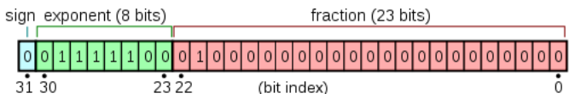
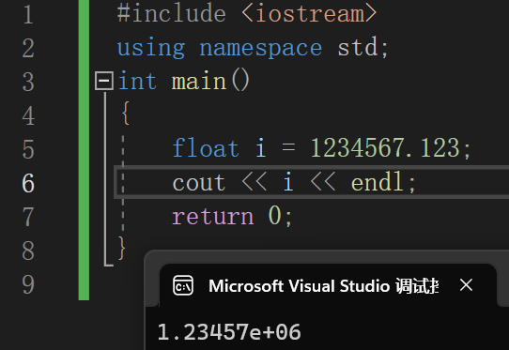
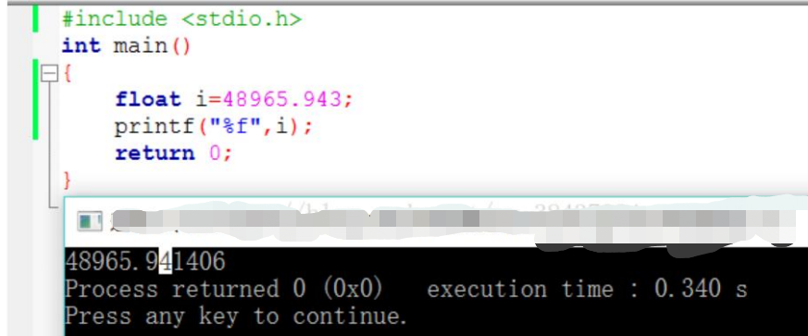
§.基础知识题 - 浮点数机内存储格式(IEEE 754)理解
3、总结
(1) float型数据的32bit是如何分段来表示一个单精度的浮点数的? 给出bit位的分段解释
尾数的正负如何表示? 尾数如何表示? 指数的正负如何表示? 指数如何表示?
答：如图，这32个二进制位的内存编号从高到低 (从31到0), 共包含如下几个部分: 符号位，偏移后的指数位, 尾数位。符号位: 占据最高位(第31位)这一位, 用于表示这个浮点数是正数还是负数, 为0表示正数, 为1表示负数。指数位占据第30位到第23位这8位，用于表示以2位底的指数，IEEE754规定, 指数位用于表示[-127, 128]范围内的指数，不过为了表示起来更方便, 浮点型的指数位都有一个固定的偏移量(bias), 用于使 指数 + 这个偏移量 = 一个非负整数，规定: 在32位单精度类型中, 这个偏移量是127。尾数位: 占据剩余的22位到0位这23位. 用于存储尾数.在以二进制格式存储十进制浮点数时, 首先需要把十进制浮点数表示为二进制格式, 拿十进制数20.5举例:十进制浮点数20.5 = 二进制10100.1然后, 需要把这个二进制数转换为以2为底的指数形式:二进制10100.1 = 1.01001 * 2^4注意转换时, 对于乘号左边, 加粗的那个二进制数1.01001, 需要把小数点放在左起第一位和第二位之间. 且第一位需要是个非0数. 这样表示好之后, 其中的1.01001就是尾数。
(2) 为什么float型数据只有7位十进制有效数字? 为什么最大只能是3.4x10³⁸ ?
有些资料上说有效位数是6~7位，能找出6位/7位不同的例子吗?
单精度数的尾数用23位存储，加上默认的小数点前的1位1，2^(23+1) = 16777216。因为 10^7 < 16777216 < 10^8，所以说单精度浮点数的有效位数是7位。但因为可能会有四舍五入，所以float型最少有6位有效数字。又因为指数位用于表示[-127, 128]范围内的指数，2¹²⁷ 约为3.4x10³⁸，所以最大只能是3.4x10³⁸ 。

Slide 18
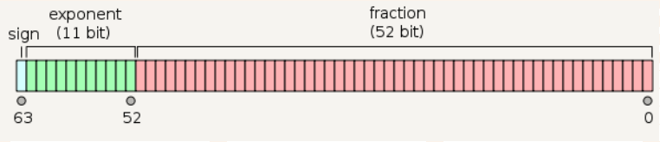




(3) double型数据的64bit是如何分段来表示一个双精度的浮点数的? 给出bit位的分段解释
尾数的正负如何表示? 尾数如何表示? 指数的正负如何表示? 指数如何表示?
答：如图，这64个二进制位的内存编号从高到低 (从63到0), 共包含如下几个部分: 符号位，偏移后的指数位, 尾数位。符号位: 占据最高位(第63位)这一位, 用于表示这个浮点数是正数还是负数, 为0表示正数, 为1表示负数。指数位占据第62位到第52位这11位，用于表示以2位底的指数，IEEE754规定, 指数位用于表示[-1023, 1024]范围内的指数，不过为了表示起来更方便, 浮点型的指数位都有一个固定的偏移量(bias), 用于使 指数 + 这个偏移量 = 一个非负整数，规定: 在32位单精度类型中, 这个偏移量是1023。尾数位: 占据剩余的51位到0位这52位. 用于存储尾数。
(4) 为什么double型数据只有15位十进制有效数字? 为什么最大只能是1.7x10³⁰⁸ ?
有些资料上说有效位数是15~16位，能找出15位/16位不同的例子吗？
双精度的尾数用52位存储，2^(52+1) = 9007199254740992，10^16 < 9007199254740992 < 10^17，所以双精度的有效位数是16位。但因为可能会有四舍五入，所以double型最少有15位有效数字。又因为指数位用于表示[-1023, 1024]范围内的指数，2^1024约为1.7x10³⁰⁸ ，所以最大只能是1.7x10³⁰⁸ 。
注：
● 文档用自己的语言组织
● 篇幅不够允许加页
● 如果用到某些小测试程序进行说明，可以贴上小测试程序的源码及运行结果
● 为了使文档更清晰，允许将网上的部分图示资料截图后贴入
● 不允许在答案处直接贴某网址，再附上“见**”（或类似行为），否则文档作业部分直接总分-50

Slide 19
§.基础知识题 - 浮点数机内存储格式(IEEE 754)理解
4、思考
(1) 8/11bit的指数的表示形式是2进制补码吗? 如果不是，一般称为什么方式表示?
不是，是指数部分+偏移量得到的非负整数的2进制原码。
(2) double赋值给float时，下面两个程序，double型常量不加F的情况下，左侧有warning，右侧无warning，为什么?
总结一下规律
左侧程序1.2转化成二进制，小数部分0.2无限循环，double中用52位存储，将double赋值给float时，用23位存储，丢失了32位，精度下降，数据截断。
右侧程序100.25转化成二进制，小数部分0.25有限循环，double中只需要2位，用0补齐到52位，将double赋值给float时，用23位存储，截掉的是32位0，不影响结果。
规律： double赋值给float时，double型常量不加F的情况下，小数部分若为5的倍数，则不会发生截断。
#include <iostream>
using namespace std;
int main()
{
float f = 1.2;
unsigned char* p = (unsigned char*)&f;
cout << hex << (int)(*p) << endl;
cout << hex << (int)(*(p+1)) << endl;
cout << hex << (int)(*(p+2)) << endl;
cout << hex << (int)(*(p+3)) << endl;
return 0;
}
#include <iostream>
using namespace std;
int main()
{
float f = 100.25;
unsigned char* p = (unsigned char*)&f;
cout << hex << (int)(*p) << endl;
cout << hex << (int)(*(p+1)) << endl;
cout << hex << (int)(*(p+2)) << endl;
cout << hex << (int)(*(p+3)) << endl;
return 0;
}

